Slide 1
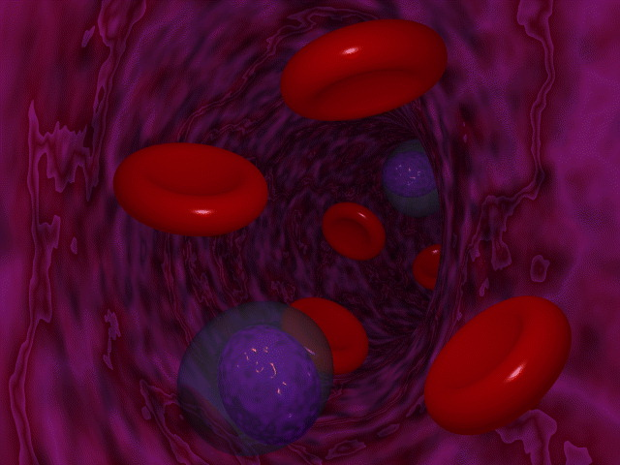
Az egészséges immunválasz áttekintése
Falus András
2016. december 14.

Slide 2
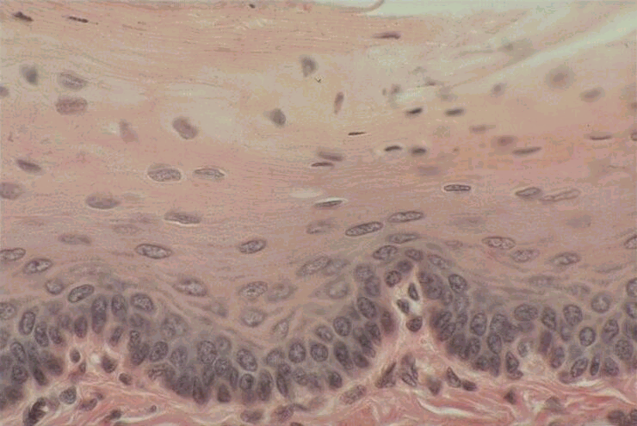
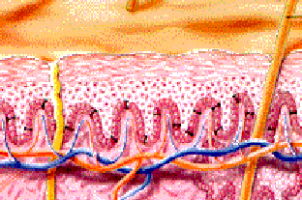
Barrierek

Slide 3
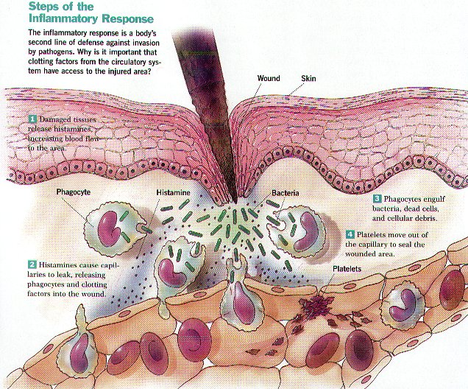
barrier
epitheliális sérülés
www.sirinet.net/~jgjohnso/ inflamresponse4.jpg” ábra alapján

Slide 4
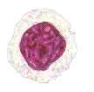

Események időrendben
másodpercek,percek
C3
C3
complement activation
C3
macrophage
C3
mast cells
Reactive oxygen radicals
NK
prostaglandin, LTB4
IL-1, TNFα
blood coagulation
NO
IL-6
IL-12
IL-8
platelet activation

Slide 5
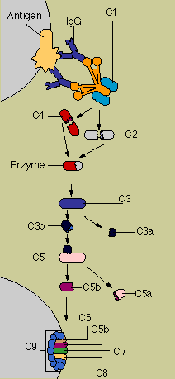
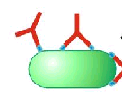
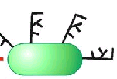

Komplement aktiváció
lektin
Alternatív
Klasszikus
C1q (q,r,s)
C3b → C3bB → C3bBb D factor
C1r,s vagy MASP
C4b, C2b
C3b
anaphylatoxins C4a, C3a, C5a
C5b
C6-8
C9n
MAC (membrane attack complex)

Slide 6
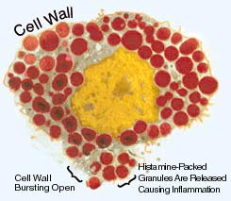
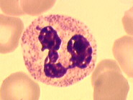
Események időrendben
első óra
C3
C3
macrophages
C3
complement activation
NK
IL-1
C5a, C3a
IL-6
mast cell
IL-12
IL-8
TNF-α
prostaglandin, LTB4
Histamine, LTB4

Slide 7
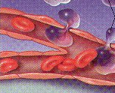
Események időrendben
első órák
complement activation
C3
C3
macrophage
C3
C5a, C3a
IL-1
IL-6
mast cell
NK
TNF-α
IL-8
histamine, LTB4
IL-12
Hisztamin, LTB4
prostaglandin, LTB4
pír, meleg, duzzadt
fájdalmas
oedema

Slide 8
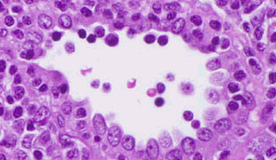
Események időrendben
első órák
complement activation
C3
C3
macrophages
C3
C5a, C3a
mast cell
IL-1
IL-6
NK
TNF-α
IL-8
IL-12
Histamine, LTB4
prostaglandin, LTB4
oedema
Endothelial cells become cuboidal→ HEV

Slide 9
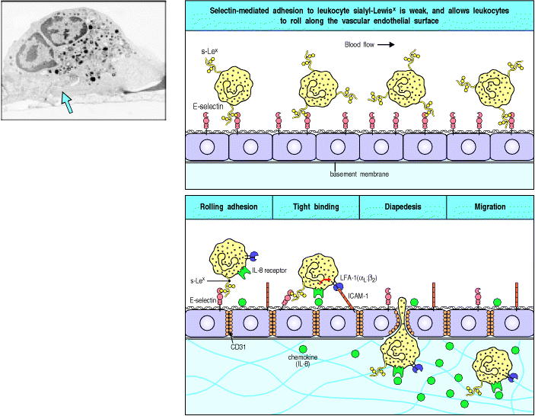
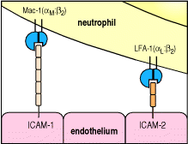
rolling
selectins
firm adhesion
diapedesis
integrins
IL-8, C3a, C5a
chemotaxis
Immunobiology. 5th ed. Janeway, Charles A.; Travers, Paul; Walport, Mark; Shlomchik, Mark. New York and London: Garland Publishing; c2001.

Slide 10
Események időrendben
pár óra
IL1,
TNF-α
IL-6
láz

Slide 11

Események időrendben
órák
IL-6

Slide 12
órák
Események időrendben
IL-6
Acut fázis reakció
CRP↑, C3 ↑, B factor↑, SAA↑, süllyedés ↑, stb.

Slide 13
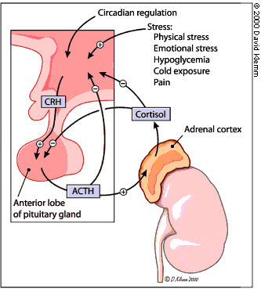
Események időrendben
órák
IL-1
IL-6

Slide 14
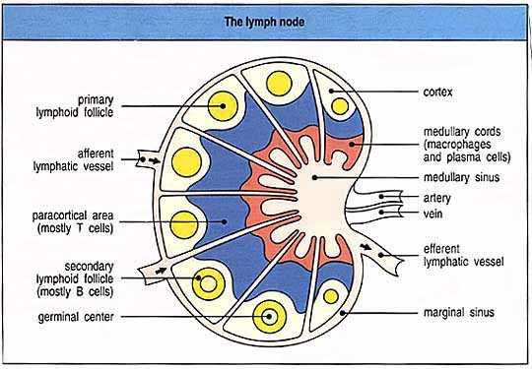
Események időrendben
1-2 nap
Langerhans cell (immature DC)
migration
Regional lymph node
neutrophil-macrophage beáramlás

Slide 15
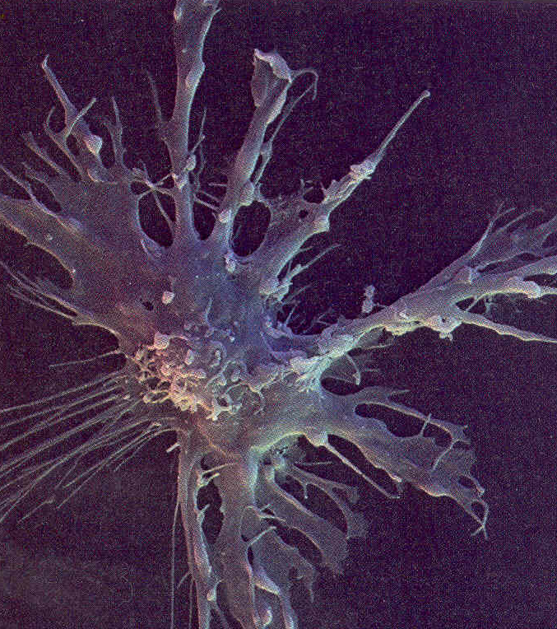
dendritikus sejt

Slide 16
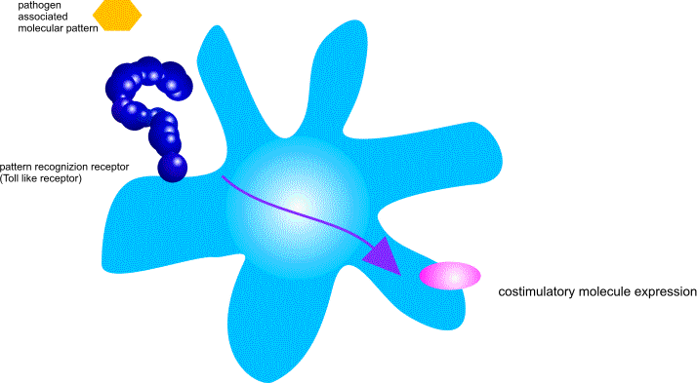
B7

Slide 17
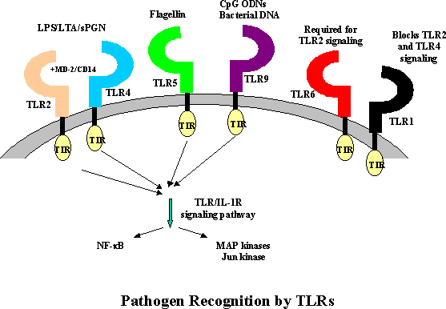
A PAMP (pathogen associated molecular pattern) ésDAMP receptorok ---Toll-like receptorok
rex.nci.nih.gov/RESEARCH/ basic/eib/segal.htm

Slide 18
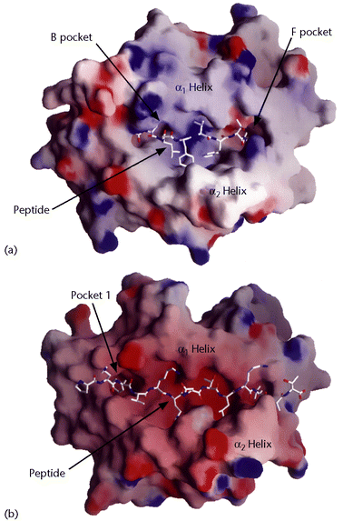
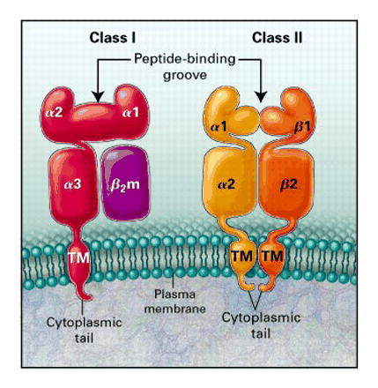
MHC-I (HLA-A,B,C)
MHC-II
(HLA DR, DP, DQ)

Slide 19
érett DC
Immun szinapszis
Activated T-cell
TH1
TH2
effector
effector
memory
memory
IL-12, IFN-γ, TNF-α
IL-4, IL-5, IL-6, IL-10, IL-13
macrophage
B-cell

Slide 20
érett DC
activált T-sejt
effector
CD8+ cytotoxikus T-sejt
memória sejt
Viral infection
apoptosis

Slide 21
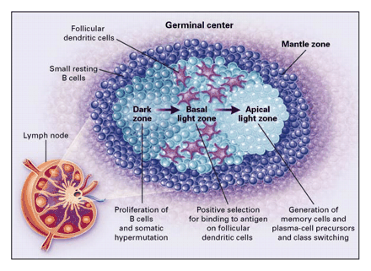

Nyirokcsomó
Germinalis centrum
B-cell proliferation
affinity maturation,
Differentiation to plasma cells
Lymph node swelling
B sejtek proliferá-ciója

Slide 22
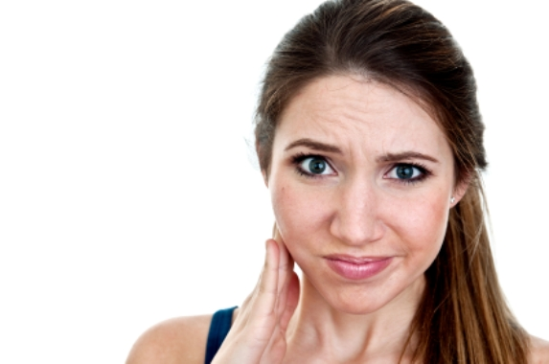
Regionális nyirokcsomó duzzanat

Slide 23
Effector T-sejtek és plazmasejtek a gyulladás helyszínére vándorolnak

Slide 24
Események időrendben
1-2 hét
plasma sejtek
effector T-sejtek
antitestek

Slide 25
Antigen indukált apoptosis
ANTIGEN
AICD (activation induced cell death)
selection
activation
proliferation

Slide 26
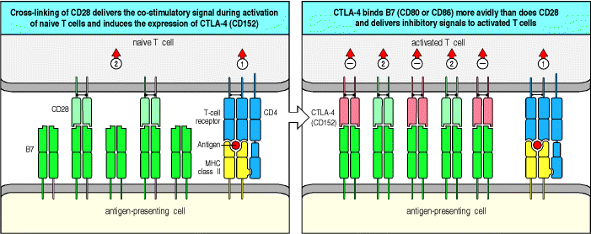
Negatív kostimuláció CTLA-4, PD
Naive T-cell
activated T-cells
APC
APC
Immunobiology. 5th ed. Janeway, Charles A.; Travers, Paul; Walport, Mark; Shlomchik, Mark. New York and London: Garland Publishing; c2001.

Slide 27
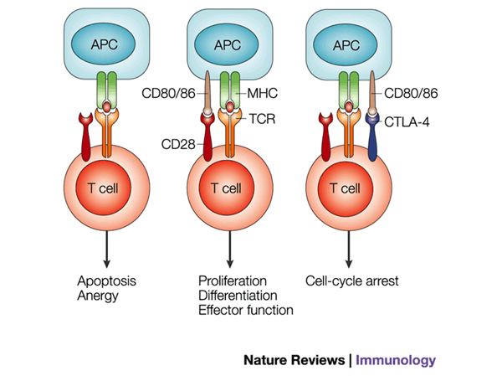
T lymphocyta aktiváció
PD-1
TIM-3
LAG-3
OX-40
CD137
CD80/86= B7
Nature Reviews Immunology 1, 220-228 (December 2001)

Slide 28
Antitest-feedback
Fcγ II b receptor
Ag
B-cell

Slide 29
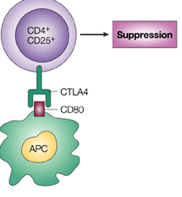
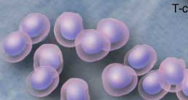
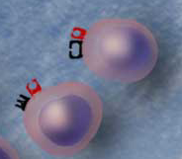
Regulátoros T-sejtek
Tr1: IL-10 producing regulatory T-cells
CD4+/CD25+ regulatory T-cells
TH3 cells: produce TGF-β

Slide 30
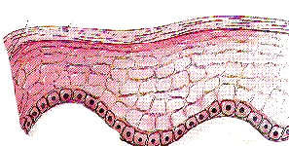
Események időrendben
hetek-hónapok
A gyulladás elmúlt, az erek-HEV-ből visszalakulnak postcapilláris vénákká

Slide 31
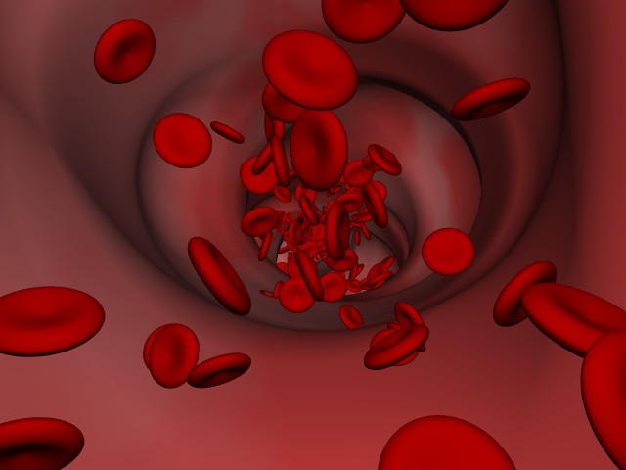
Hetek-hónapok után a vérben csak a keringő memóriasejtek és az antitestek emlékeztetnek csak az immunológiai folyamatra
B memory cell
T memory cell

